Slide 1
Traffico ground, sicurezza e nuove tecnologie
Demetra
Il trasporto aereo a vent’anni dalla liberalizzazione
Roma , 3 dicembre 2018
Alessandro Cardi
Vice Direttore Generale

Slide 2
Agenda
I dati della ground safety
Sicurezza delle operazioni l’ A-SMGCS
La capacità aeroportuale l’ A-CDM
Conclusioni

Slide 3
LA SEGNALAZIONE DEGLI EVENTI

Slide 4
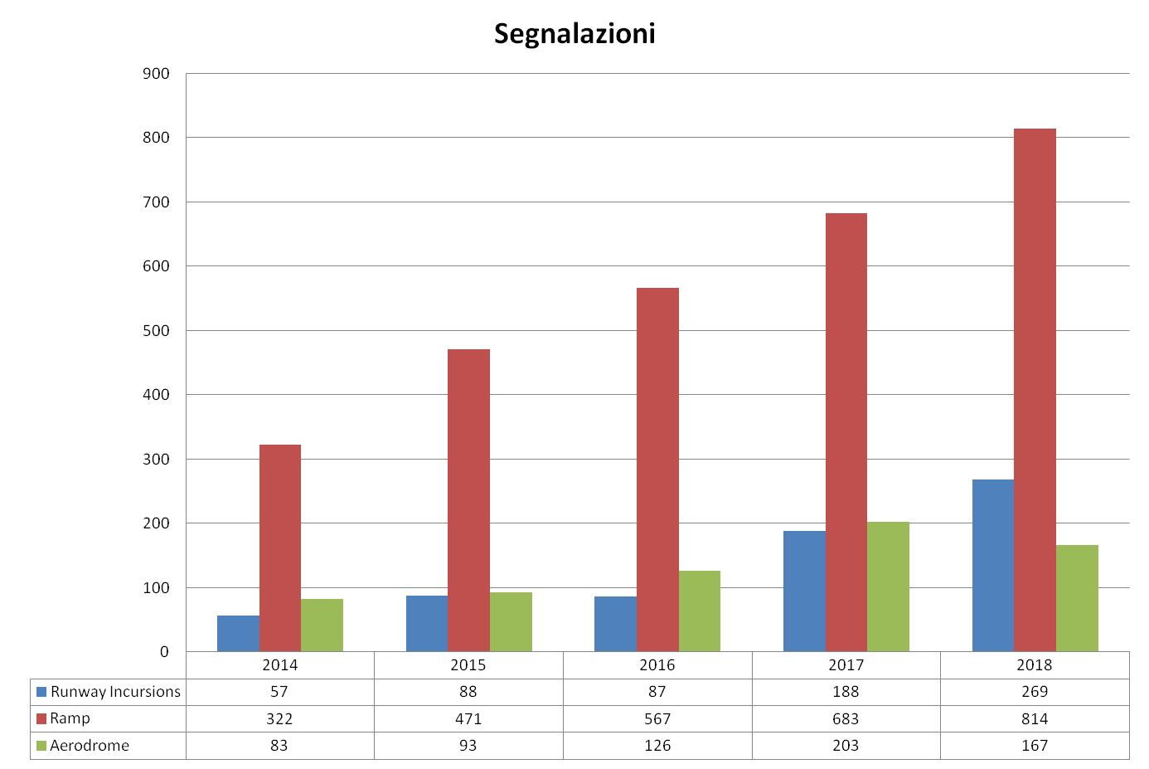

Slide 5
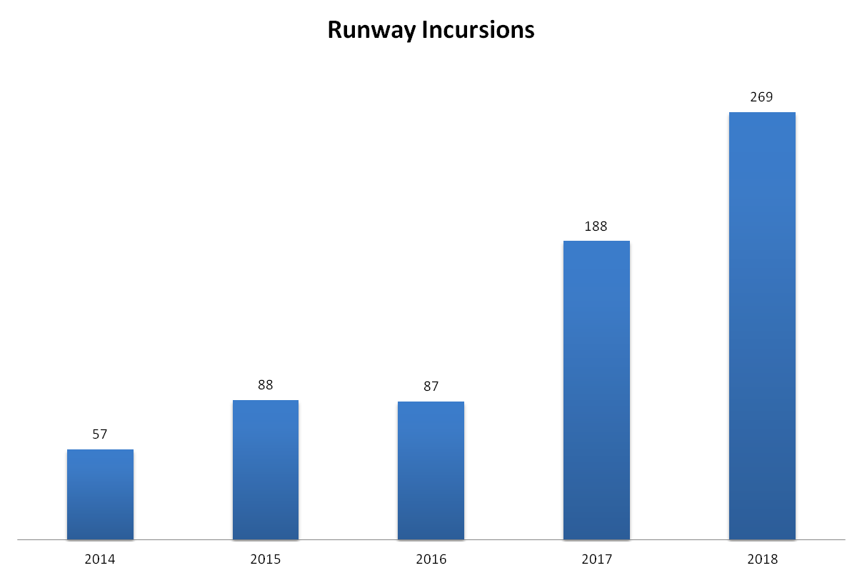

Slide 6
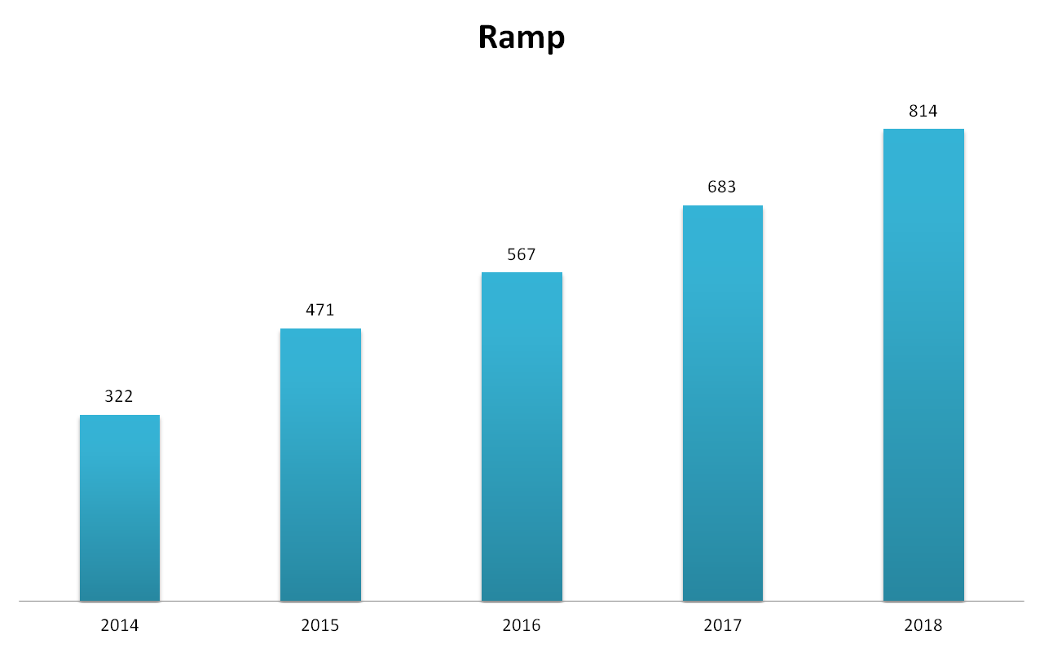

Slide 7
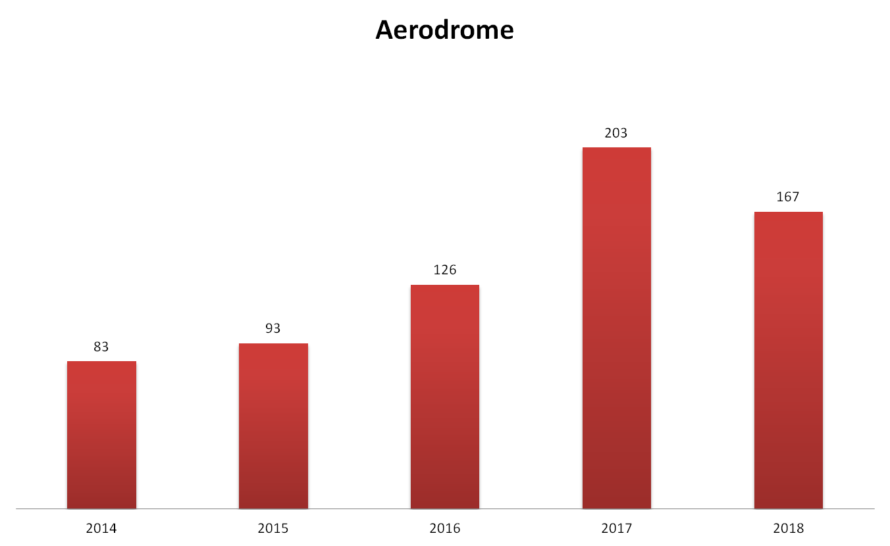

Slide 8
ADVANCED SURFACE MOVEMENT CONTROL and GUIDANCE SYSTEM

Slide 9
CONCETTO A-SMGCS
MOVIMENTI GROUND IN CONDIZONI DI RIDOTTA VISIBILITA’
X
ESIGENZA - TARGET
NON RIDURRE LA CAPACITA’ IN TERMINI DI LIMITAZIONE DELLA MOVIMENTAZIONE
DI AEROMBOLI E VEICOLI IN AIR SIDE

Slide 10
QUALE DATO SI VUOLE CONOSCERE ? Identificare un Aereo o un Veicolo in una posizione tridimentsionale nello spazio
A-SMGCS
Advanced Surface Movement Guidance and Control Systems
COME SI VUOLE USARE QUESTA INFORMAZIONE ?
Per conoscere in ogni istante il traffico air-side, sorvegliare, prevenire le runway incursions, definire le gli stati di allarme.
Per conoscere in ogni istante la posizione di aerei e veicoli tramite la rappresentazione su una mappa digitale ed usare tali informazioni per definire percorsi e clearance per la movimentazione ground.

Slide 11
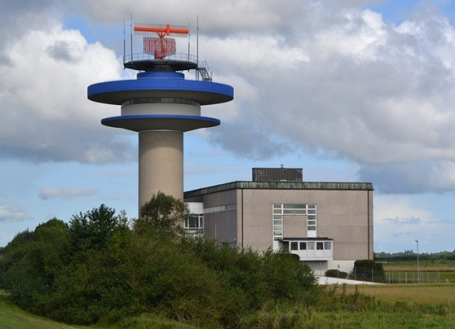
TECNOLOGIA DI BASE: USO DI RADAR DI TERRA
Surface Movement Radar (SMR)
VANTAGGI: Possibilità di implementare algoritmi DSP – Digital Signal Processing che elaborano il segale radar riflesso dagli oggetti e forniscono informazioni in merito a dimensioni, velocità, direzione, senza altri ausili tecnologici.
VULNERABILITA’: allineamenti di aerei o veicoli possono generare riflessioni che rendono il segnale non sempre affidabile.

Slide 12
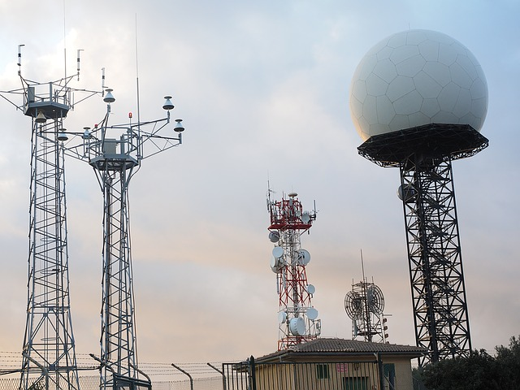
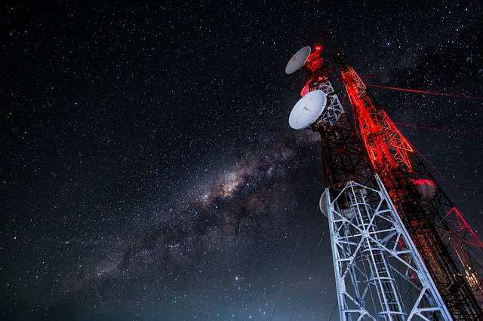
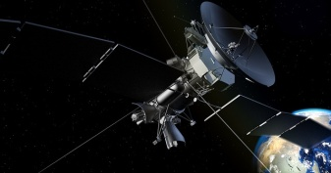
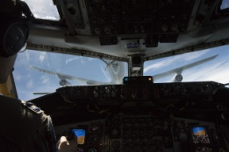
TECNOLOGIE DI ULTIMA GENERAZIONE
INTEGRAZIONE DELLE INFORMAZIONI DI RADAR SMR CON INFORMAZIONI DATE DA
Automatic Dependent Surveillance Broadcast (ADS-B)
Multilateration ( MLAT )
Uso del principio della multilaterazione dei segnali per l’elaborazione di un dato “esatto” privo dell’errore legato alla singola sorgente di emissione.
Uso della localizzazione satellitare quale sorgente dei dati usati a terra.

Slide 13
AIRPORT COLLABORATIVE DECISION MAKING

Slide 14
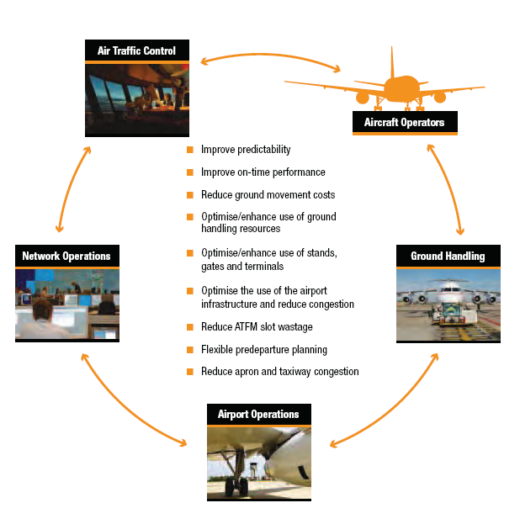
A-CDM
L’ Airport Collaborative Decision Making A-CDM è un obiettivo dell’ESSIP (European Single Sky Implementation Plan)
È parte del LSSIP – Italy (Local Single Sky Implementation Plan)
Ha l’obiettivo di migliorare l’Air Traffic Flow and Capacity Management (ATFCM) sugli aeroporti riducendo i ritardi, aumentando la predittibilità degli eventi ed ottimizzando l’utilizzo delle risorse da parte degli attori coinvolti.

Slide 15
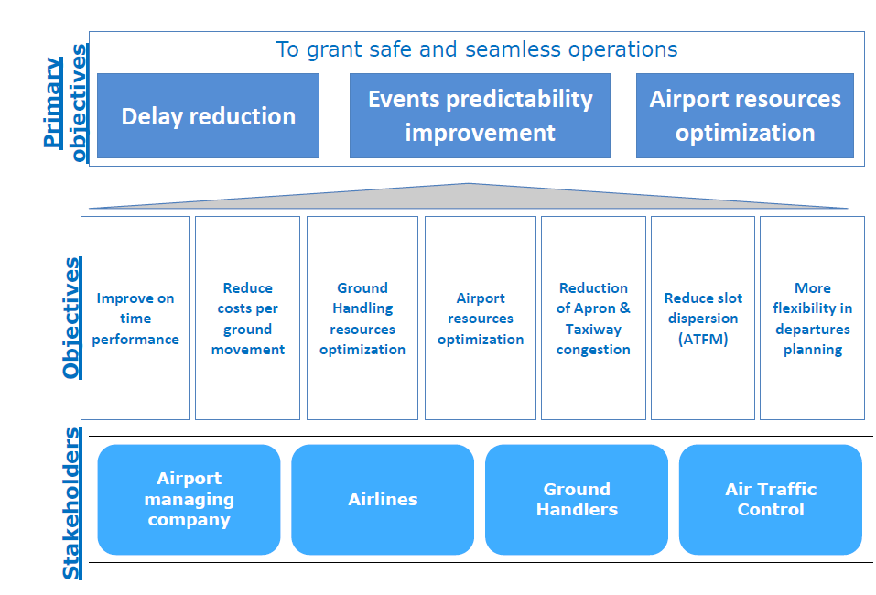
CONCETTO A-CDM

Slide 16
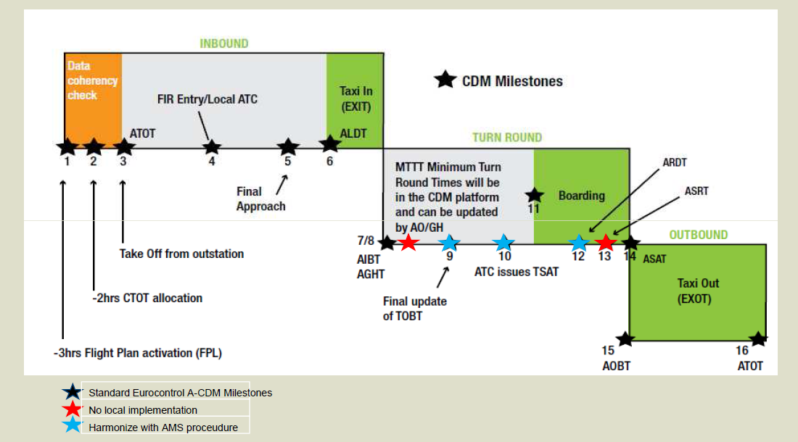
CONCETTO A-CDM
A-CDM è un processo operativo finalizzato all’ottimizzazione del processo di turn-around.
I Piani di Volo e tutti i servizi relativi alla gestione dei voli in arrivo ed in partenza vengono coordinati in un unico processo con ben definite responsabilità, procedure operative e milestone di avanzamento.
A-CDM Key elements Milestone Approach

Slide 17
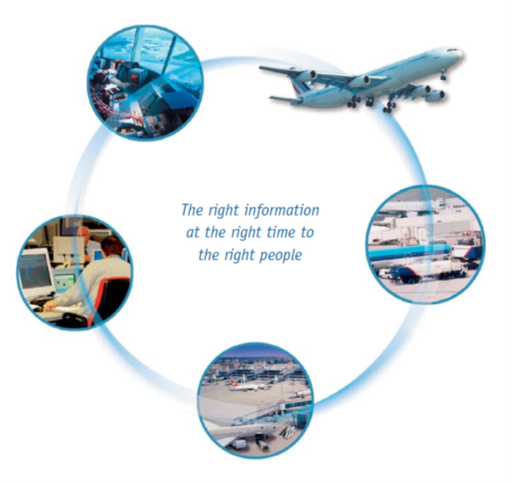
IMPLEMENTAZIONE A-CDM
Attuazione del processo attraverso una piattaforma informatica che garantisce un flusso continuo di informazioni relative ai voli fra tutti i partner: il Gestore, gli Handler, le Compagnie Aeree, ENAV ed Eurocontrol-NMOC.

Slide 18
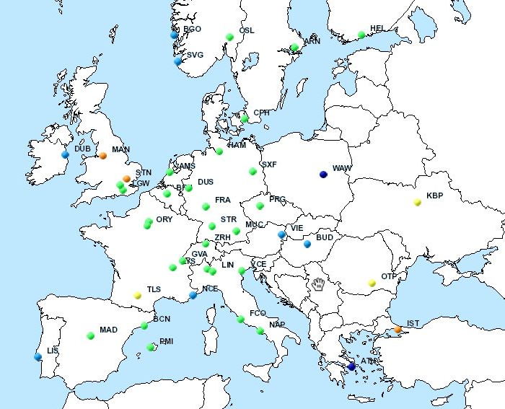
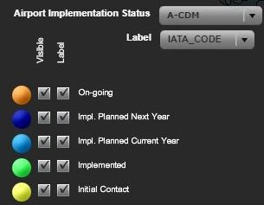
IMPLEMENTAZIONE A-CDM EUROPA

Slide 19
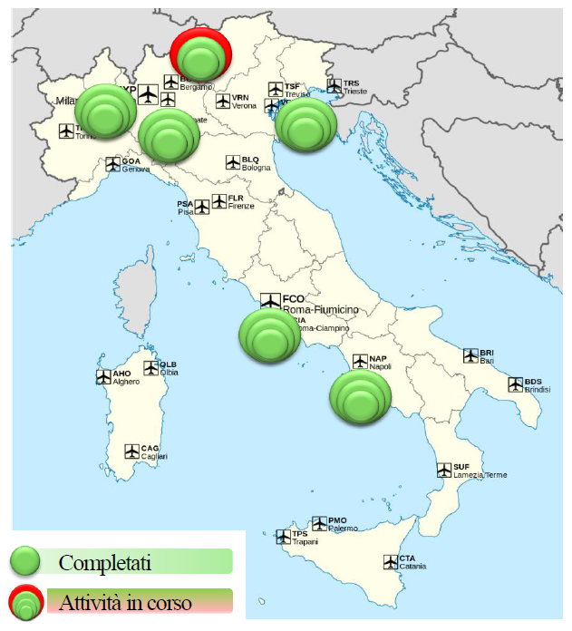
IMPLEMENTAZIONE A-CDM ITALIA
Roma Fiumicino
Full A-CDM da Marzo 2014
Milano Malpensa
Full A-CDM da Ottobre 2014
Venezia Tessera
Full A-CDM da Gennaio 2015
Milano Linate
Full A-CDM dal Maggio 2016
Napoli Capodichino
Full A-CDM dal Marzo 2018
Bergamo Orio al Serio
Fasi iniziali

Slide 20
CONCLUSIONI
Cultura della sicurezza – qualificazione e segnalazioni
Tecnologia – deployment di nuovi sistemi tecnologici
Capacità – coinvolgimento di tutti gli stakeholder

Slide 21
GRAZIE PER L’ATTENZIONE

